Slide 1
算法简介（1）
基于JavaScript描述-排序算法

Slide 2

内容简介
算法分析
冒泡排序
选择排序
插入排序
希尔排序
归并排序
快速排序

Slide 3

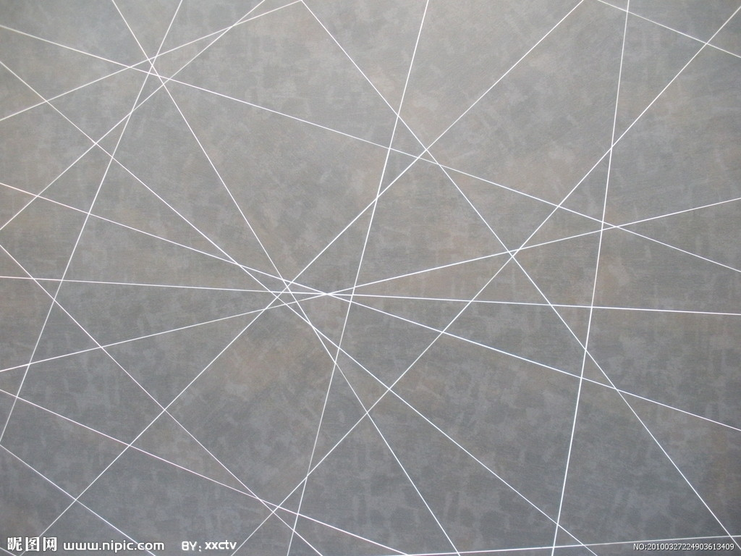
算法分析
时间复杂度
算法花费的时间与算法中基本操作的执行次数成正比例
一个算法中语句执行次数称为时间频度或时间频度，记为T(n)
常数阶O(1),对数阶O(log₂n),线性阶O(n), 线性对数阶O(nlog₂n),平方阶O(n²)，立方阶O(n³),... k次方阶O(n^{k}),指数阶O(2^{n})
如果有若干个循环语句，算法的时间复杂度是由嵌套层数最多的循环语句中最内层的频度f(n)决定
空间复杂度
指运行完一个程序所需内存的大小
程序执行时所需存储空间包括以下两部分，
固定部分。这部分空间的大小与输入/输出的数据的个数多少、数值无关。主要包括指令空间（即代码空间）、数据空间（常量、简单变量）等所占的空间。这部分属于静态空间；
可变空间，这部分空间的主要包括动态分配的空间，以及递归栈所需的空间等。这部分的空间大小与算法有关
一般的递归算法就要有o(n)的空间复杂度了,因为每次递归都要存储返回信息

Slide 4
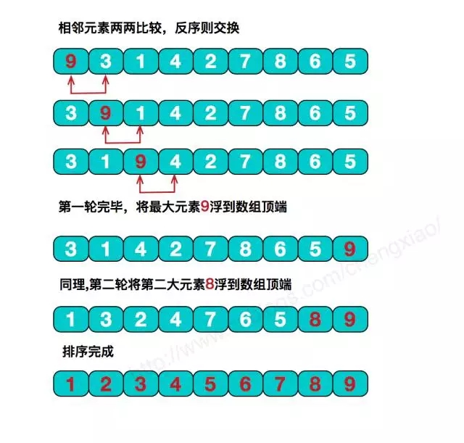
冒泡排序
数据值会像气泡一样从数组的一端漂浮到另一端
将一组数据按照升序排序，较大的值会浮到数组的右侧，
较小的值会浮到数组左侧
分析
时间复杂度：
最好情况：O(n）
最坏情况： O(n²)
空间复杂度：O(1);
描述

Slide 5

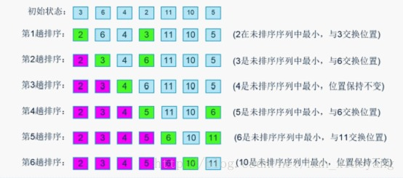
选择排序
从数组的开头开始，将第一个元素和其他元素进行比较，最小的元素会放在数组的第一个位置，然后再第二位开始
描述
时间复杂度：最好情况O(n²)，最坏情况O(n²)
空间复杂度：O（1）
分析

Slide 6


插入排序
描述
将第一个元素视为有序序列，遍历数组，将之后的元素依次插入这个构建的有序序列中。
分析
时间复杂度： 最好O(n) 最坏O(n²) 空间复杂度O（1）

Slide 7
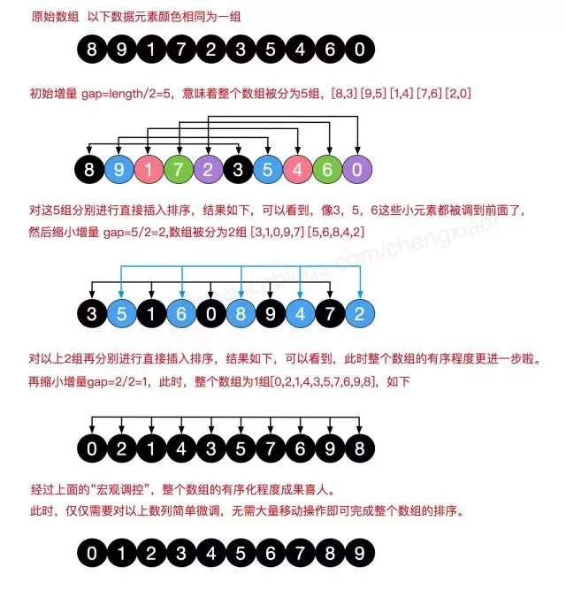
希尔排序
也称递减增量排序算法，是插入排序的一种高速而稳定的改进版本
描述
先将整个待排元素序列分割成若干个子序列（由相隔某个“增量”的元素组成的）分别进行直接插入排序，然后依次缩减增量再进行排序
分析
最好时间复杂度：
最坏时间复杂度：
空间复杂度: O（1）

Slide 8

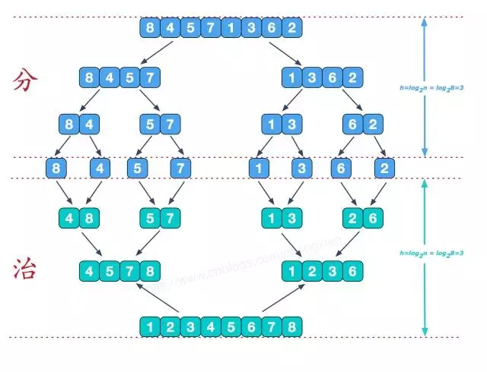
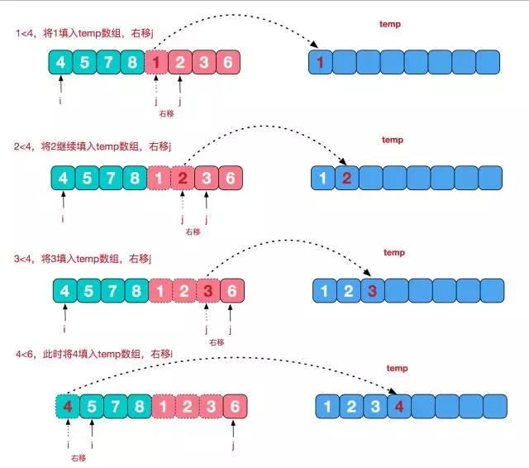
归并排序
采用经典的分治（divide-and-conquer）策略
利用归并的思想实现的排序方法。
描述
1
首先将数据集分解为一组只有一个元素的数组。
通过创建一组左右子数组将它们慢慢合并起来，每部分都是排好序的。
最后合并的数组就成为有序数组
分析
2
最好情况：O(N*log2^{n}),
最坏情况：O(N*log2^{n}) ,空间复杂度O(n)

Slide 9

快速排序
处理大数据最快的排序算法之一，通过递归的方式将数据依次分解为包含较小元素和较大元素的不同子序列
描述
分析
最好情况:O(N*log2^{n}),最坏情况：O(N²);
空间复杂度：O(nlog2^{n})

Slide 10
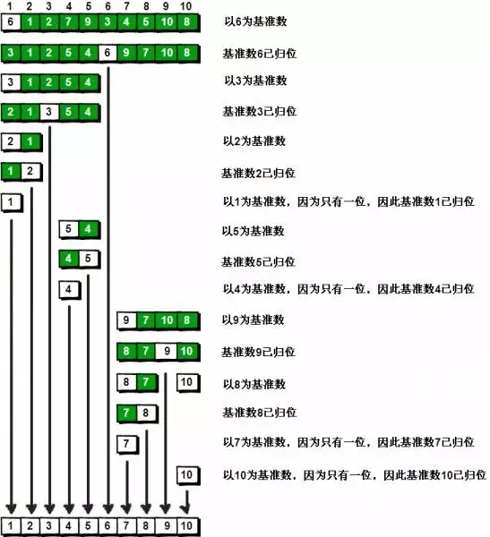
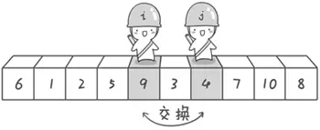
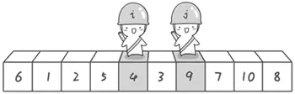
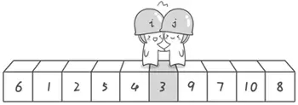
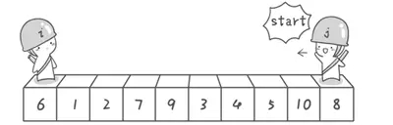
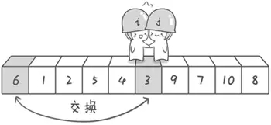
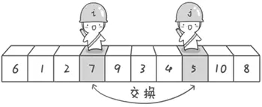
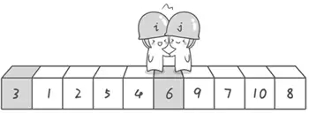
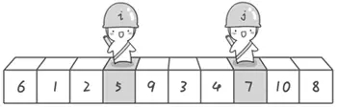
算法演示

Slide 11

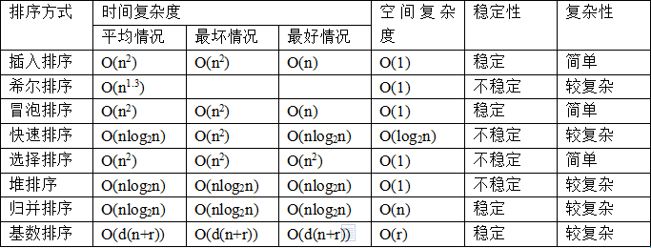
基本排序对比
稳定： 如果a原本在b前面，而a=b，排序之后a仍然在b的前面；
不稳定：如果a原本在b的前面，而a=b，排序之后a可能会出现在b的后面；

